Slide 1
PROYECTO
SATELITES SOCIALES
La Noticia:
Noticia: Se hunde el corazón de la Ciudad de México: el Zócalo ha descendido hasta 10 metros
https://www.infobae.com/america/mexico/2019/06/12/se-hunde-el-corazon-de-la-ciudad-de-mexico-el-zocalo-ha-descendido-hasta-10-metros/
Algoritmo para el estudio sobre hundimiento de tierras usando el satélite Sentinel -1 que proporciona imágenes de radar
Manuel Dávila Sguerra
Estas publicaciones presentan de forma general los procedimientos para llegar a resultados concretos.
Intentamos hacer pedagogía en el tema de la lectura de imágenes satelitales además de obtener resultados finales
https://www.youtube.com/watch?v=w6ilV74r2RQ

Slide 2
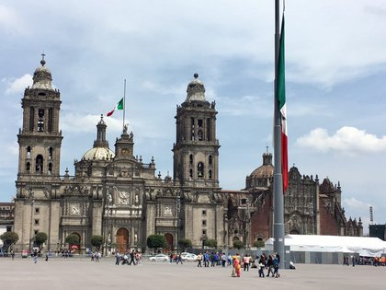
PROYECTO
SATELITES SOCIALES
EL Sitio
Desplazamientos de la tierra en ciudad de México

Slide 3
PROYECTO
SATELITES SOCIALES
Satelite y sensores utilizados
Fechas analizadas: de 2016/06/06 to 2016/06/09
Misión: Sentinel-1A
Platafoerma: S1A_*
Tipo de producto: SLC Sensor Mode: IW
Archivos bajados:
S1A_IW_SLC__1SSV_20160606T122537_20160606T122601_011590_011B5B_E555
S1A_IW_SLC__1SSV_20160910T122542_20160910T122606_012990_0148FA_76D7
https://www.researchgate.net/post/SENTINEL-1_IW_Level-1_SLC_vs_GRD

Slide 4
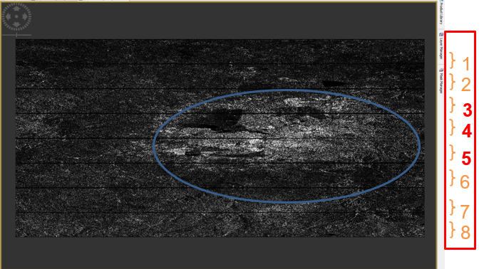
PROYECTO
SATELITES SOCIALES
Nivel de complejidad en el análisis de
imágenes por radar
A diferencia de las imágenes de nivel óptico como el Sentinel2, la visualización de las imágenes por radar tiene una complejidad ya que los sensores traen ráfagas de líneas
Estas no se presentan como estamos acostumbrados al ver en los mapas. Sin embargo, detrás de ellas están los datos que se analizan de acuerdo a las fases de las imágenes electromagnéticas y eléctricas como se observará en esta animación
Ráfagas
https://www.researchgate.net/post/SENTINEL-1_IW_Level-1_SLC_vs_GRD

Slide 5
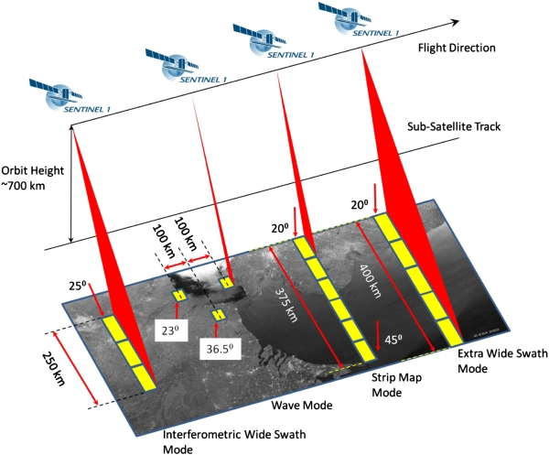
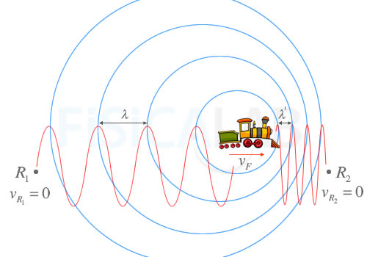
PROYECTO
SATELITES SOCIALES
Efecto Doppler
Efecto Doppler
En el caso del sonido de la sirena desde un
tono más agudo a uno más grave, justo en el
momento en que el vehículo pasa al lado del
observador. Es equivalente en las ondas de luz.
https://es.wikipedia.org/wiki/Efecto_Doppler
Los productos de Nivel-1 SLC están enfocados y geo-referenciados usando datos de órbita y altitud del satélite y provistos en geometría de rango inclinado Zero-Doppler y han sido corregidos por azimut retardo biestático, El alcance inclinado es la coordenada de observación del alcance del radar natural, definida como la línea de visión desde el radar hasta cada objeto reflectante. Los productos están en orientación Doppler cero, donde cada fila de píxeles representa puntos a lo largo de una línea perpendicular a la pista del satélite secundario.
https://www.researchgate.net/post/SENTINEL-1_IW_Level-1_SLC_vs_GRD

Slide 6
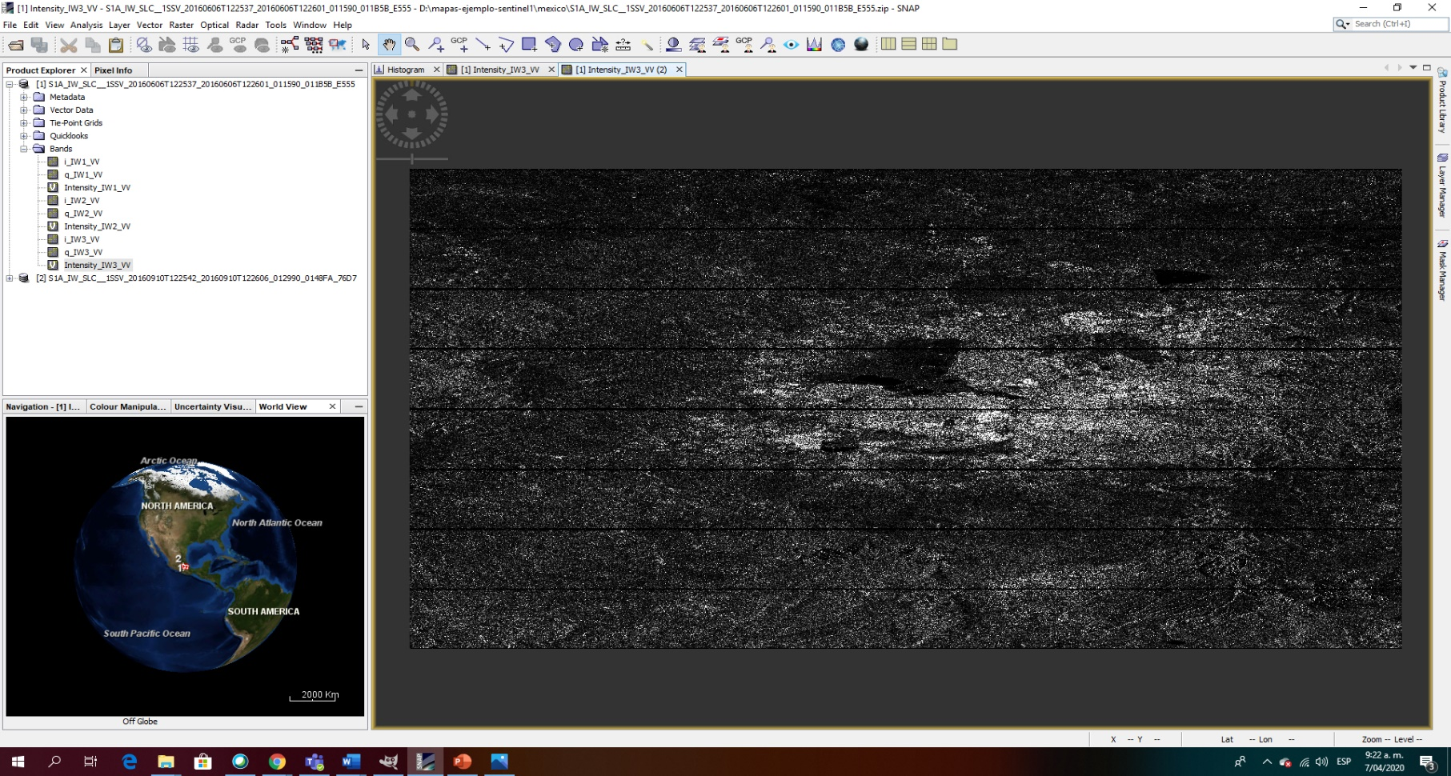
PROYECTO
SATELITES SOCIALES
Lectura de datos seleccionados archivo 1
Las imágenes de radar son “ráfagas” o capas
Capas
o ráfagas
Intensity_iw3_vv
México
1
2
3
4
5
6
7
8

Slide 7
PROYECTO
SATELITES SOCIALES
Lectura de datos seleccionados archivo 1
Las imágenes de radar son “ráfagas” o capas
Capas
o ráfgas
Intensity_iw3_vv
México
1
2
3
4
5
6
7
8

Slide 8
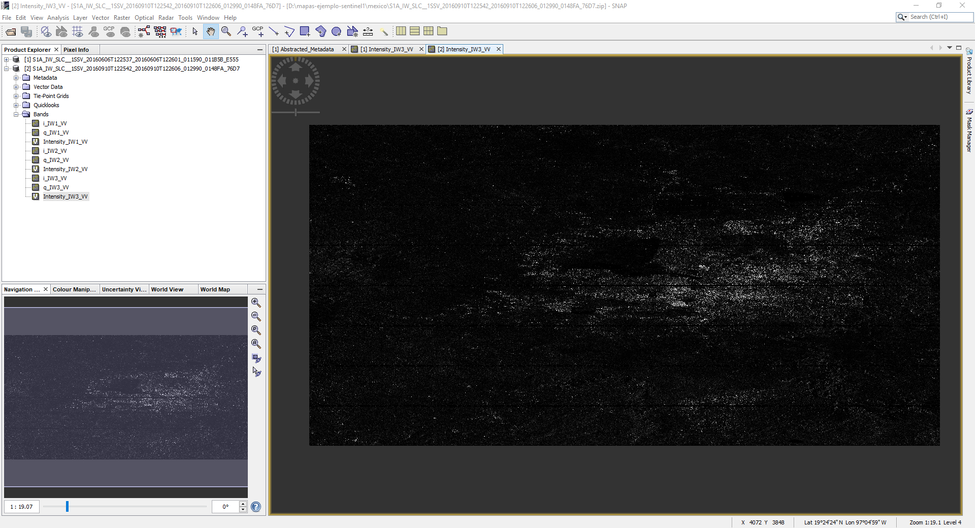
PROYECTO
SATELITES SOCIALES
Lectura de datos seleccionados archivo 2
Las imágenes de radar son “ráfagas” o capas
Capas
o
ráfagas
Intensity_iw3_vv
México
1
2
3
4
5
6
7
8
Paso siguiente: seleccionar solo estas tres áreas: 3, 4 ,5

Slide 9
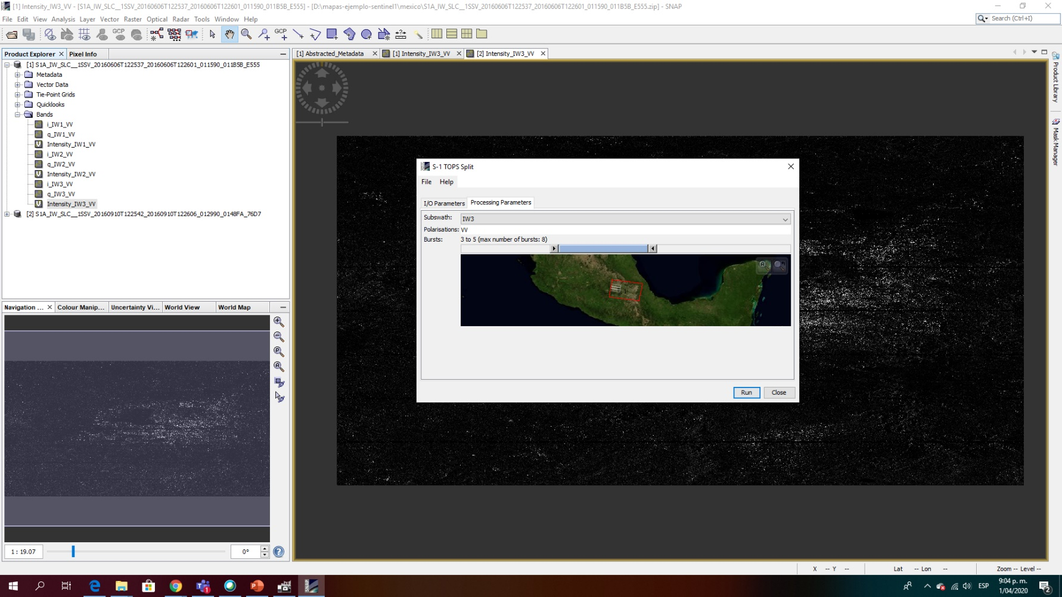
PROYECTO
SATELITES SOCIALES
Selección de Capas: processing parameters
Franja Interferométrica ancha (IW): adquisición principal sobre tierra. Datos con una franja de 250 km a una resolución espacial de 5 m por 20 m (una sola mirada). Captura tres sub-franjas utilizando la observación escaneos progresivos SAR (TOPSAR). Calidad de imagen homogénea en toda la franja. Interferometría: técnica que combina la luz proveniente de diferentes receptores, telescopios o antenas de radio para obtener una imagen de mayor resolución aplicando el principio de superposición
Swath
El ancho de una escena, fotografiada en la dimensión
de rango, medida en rango de terreno o rango inclinado
Polarización: vv
El proceso de confinar las
vibraciones del campo magnético o eléctrico, vector
de luz u otra radiación a un
plano
Zonas 3 a 5

Slide 10
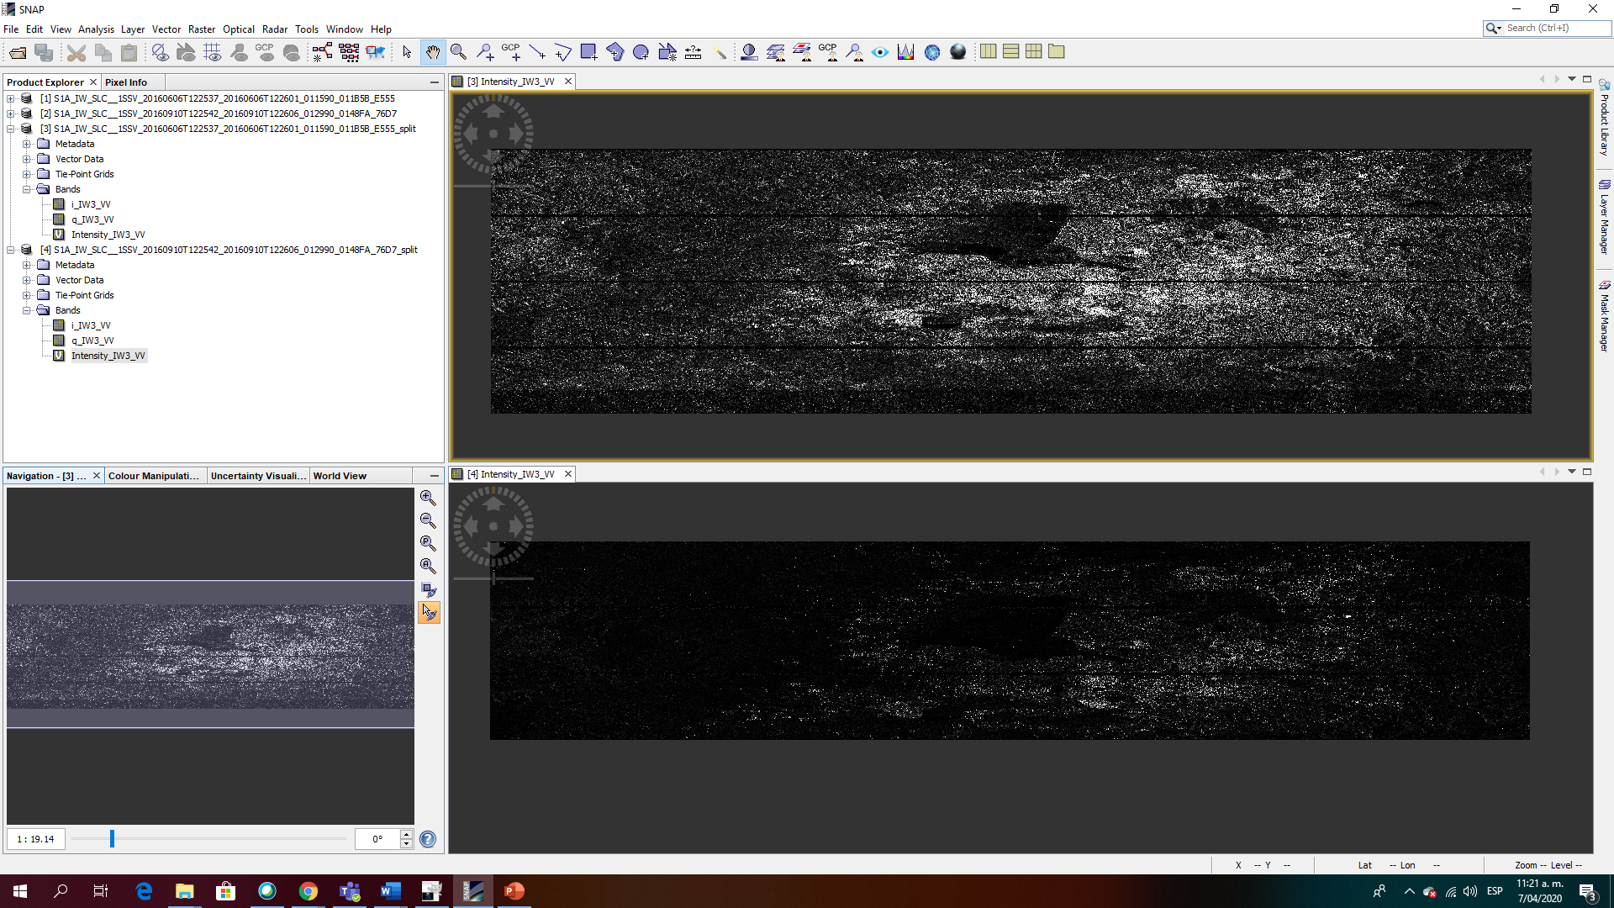
PROYECTO
SATELITES SOCIALES
Capas seleccionadas
Capas
1
2
3
4
1
2
3
4
Nota: por algún problema de selección seleccionamos 4 capas en el archivo1
Más adelante se verá el efecto

Slide 11
PROYECTO
SATELITES SOCIALES
Proceso para producir el interferograma y coherencia del mapa
Read 1:
Input-Output/Read
Orbit-Files
Radar/Apply-Orbit-File
Back Geocoding
Radar/Coregistraton/
S1-TOPS Coregistration/
Back-Geocoding
Enhanced-Spectral-Diversity
Radar/Coregistration/
S1- TOPS Coregistrations/
Enhanced-Spectral-Diversity
Read 2:
Input-Output/Read
Orbit-Files
Radar/Apply-Orbit-File
Proceso de lectura
Aplicar los archivos de las órbitas para darle precisión a la posición
del satélite e información de la velocidad
Corregistrar las 2 imágenes de Sentinel-1
Contribuyendo al mismo pixel en los datos del archivos maestro y el esclavo, usando las órbitas de los dos productos y el modelo de elevación digital
Mejorar los operadores de la diversidad espectral que sigue al geocoding. Aprovecha los datos del área superpuesta del JSON o (JavaScript Object Notation) para el intercambio de datos. Parece ser más ventajoso que XML como formato de intercambio de datos.Lleva a cabo la Corrección del rango y del azimuth de cada barra.
Es un paso de refinamiento
Interferogram
Radar/Intereferometric/
Products/Interferogram
TOPSAR-Deburst
Radar/Sentinel-1 Tops/
TOPSAR-Deburst
Write
Grabar resultados
Aplicar la parte superior del operador
Pues la imagen consiste en una serie de ráfagas para obtener un
cubrimiento continuo del terreno
La Interferometría diferencial tiene como objetivo medir la deformación del suelo usando pases repetidos de interferometría.
Se produce al fin del programa la interferometría entre el par de mapas.
(Desplazamiento de terreno)
Generación de un interferograma diferencial DIFSAR (1library.co)

Slide 12
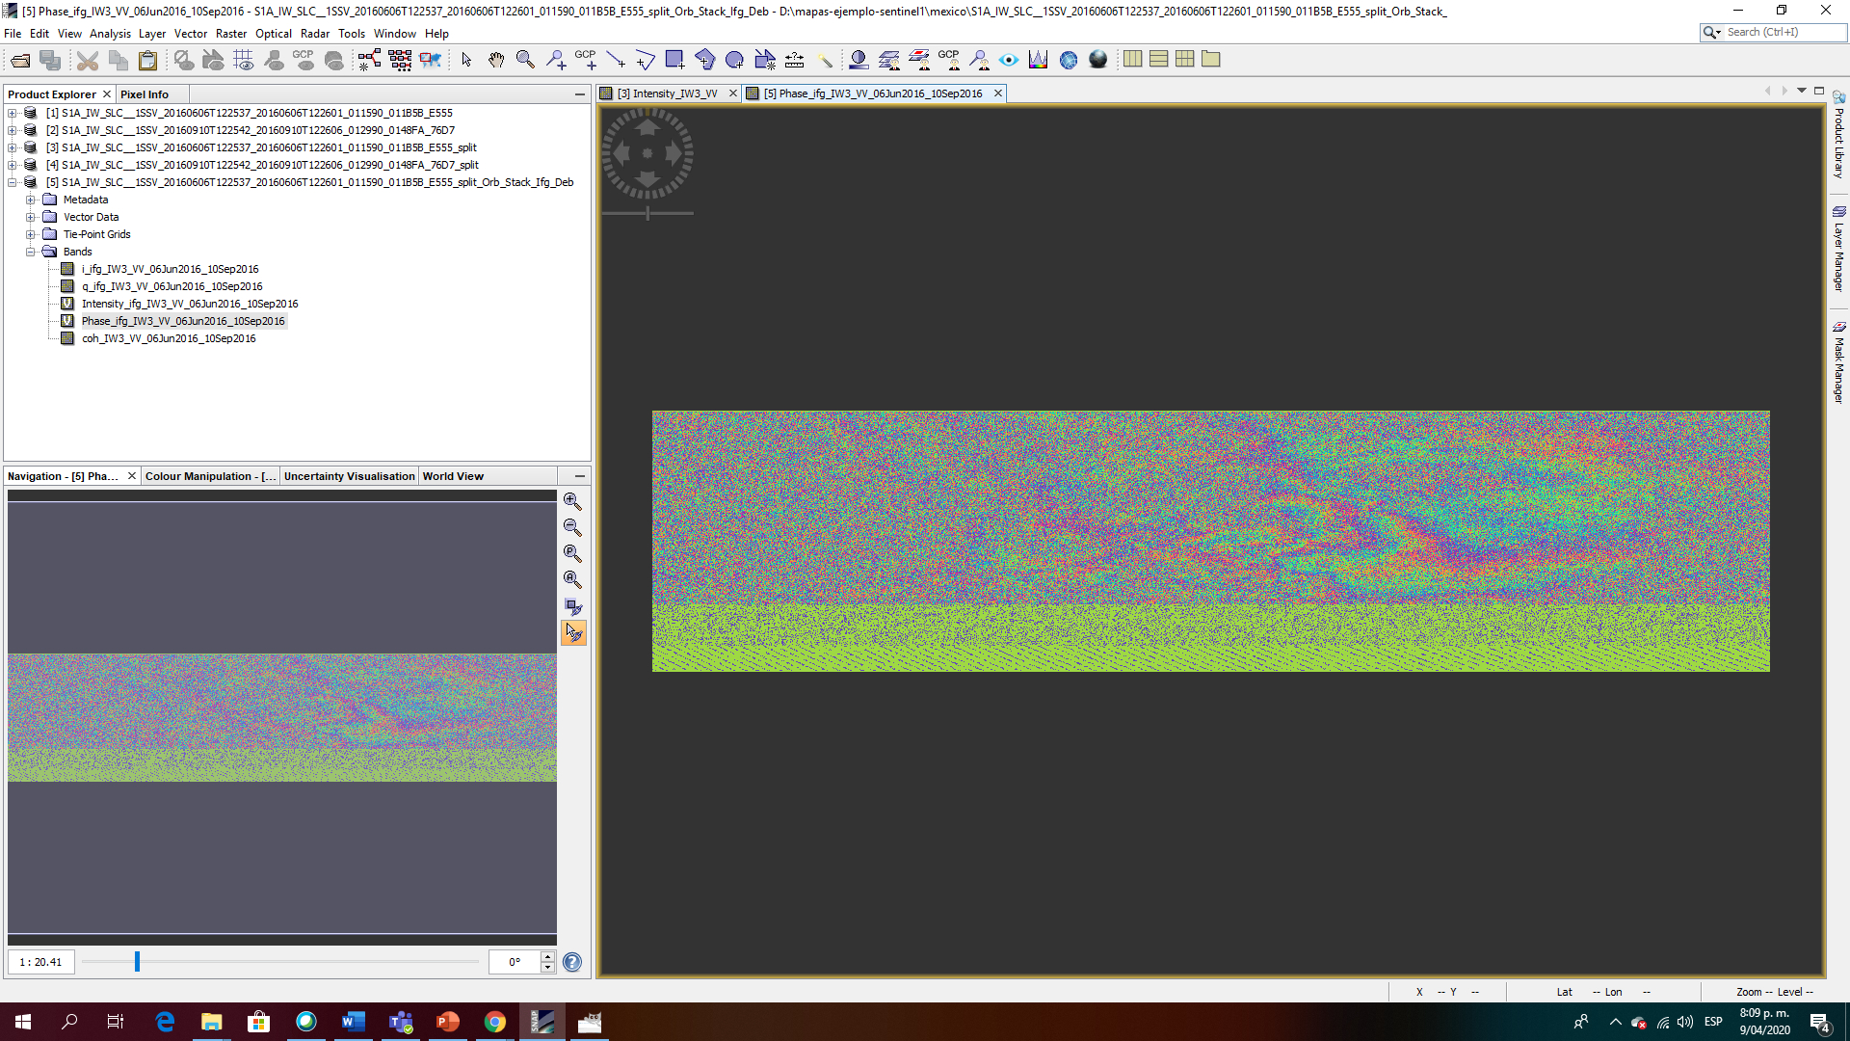
PROYECTO
SATELITES SOCIALES
Interferograma que representa la diferencia entre las dos imágenes
Interferograma que representa la diferencia
de fase entre las dos imágenes después del
desfogue del radar

Slide 13
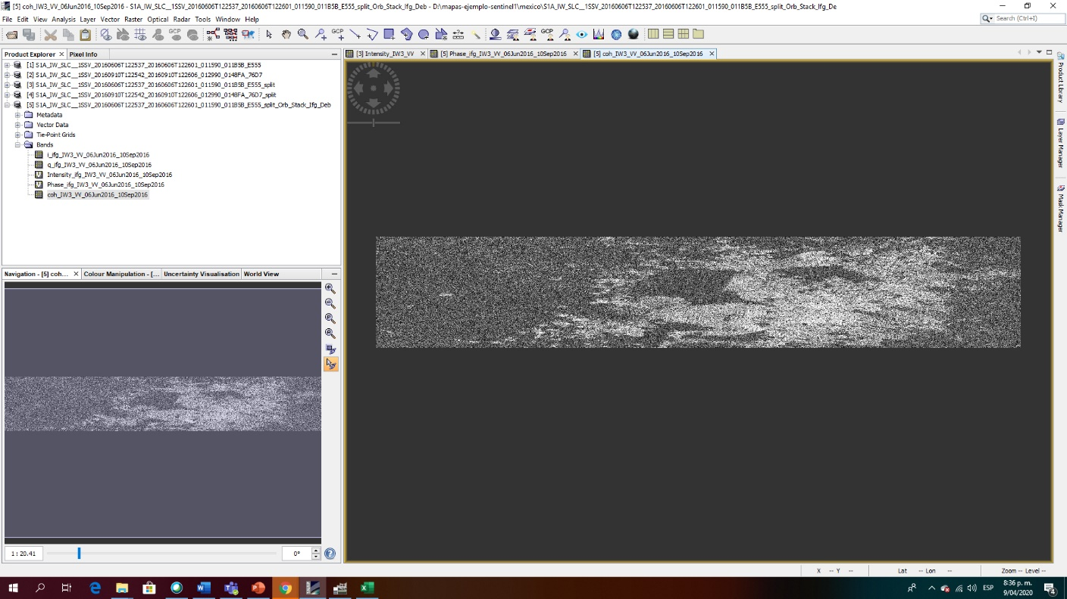
PROYECTO
SATELITES SOCIALES
Resultado intermedio: Mapa de coherencia
Muestra el parecido del pixel entre imágenes esclavas y maestras: escala de 0 a 1
Mapa de coherencia que es una medida indirecta de la calidad del interferograma y la coherencia.
Áreas de alta coherencia aparecen brillantes (Construcciones y áreas turbias) y las áreas de poca coherencia aparecen negras (Vegetación)
Hemos producido un interferograma que contiene la tipografía y la deformación
Sigue el procesamiento de la interferometría diferencial que contiene solo la deformación

Slide 14
PROYECTO
SATELITES SOCIALES
Interferencia diferencial para generar los datos que determinan desplazamientos
Read 1:
Input-Output/Read
TopoPhaseRemoval
Radar/Interferometrics/
Products/TopoPhaseRemoval
Multilook
Radar/Sar Utilities/Multilook
Proceso de lectura
Remover la fase de inducción
topográfica del interferograama de
partida
Reducir la apariencia moteada y mejorar la interpretabilidad de la imagen
GoldsteinPhaseFiltering
Radar/Interferometric/
Filtering/
GoldsteinPhaseFiltering
Write
Filtrado de fase del interferograma
Para filtrar el ruido de la fase para visualización
SnaphuExport
Radar/Interferometric/
UnWrapping/
SnaphuExport
Exportar los datos para snaphu proceso para aplicar
Phaserapping en formatos compatibles para procesos de SNAP

Slide 15
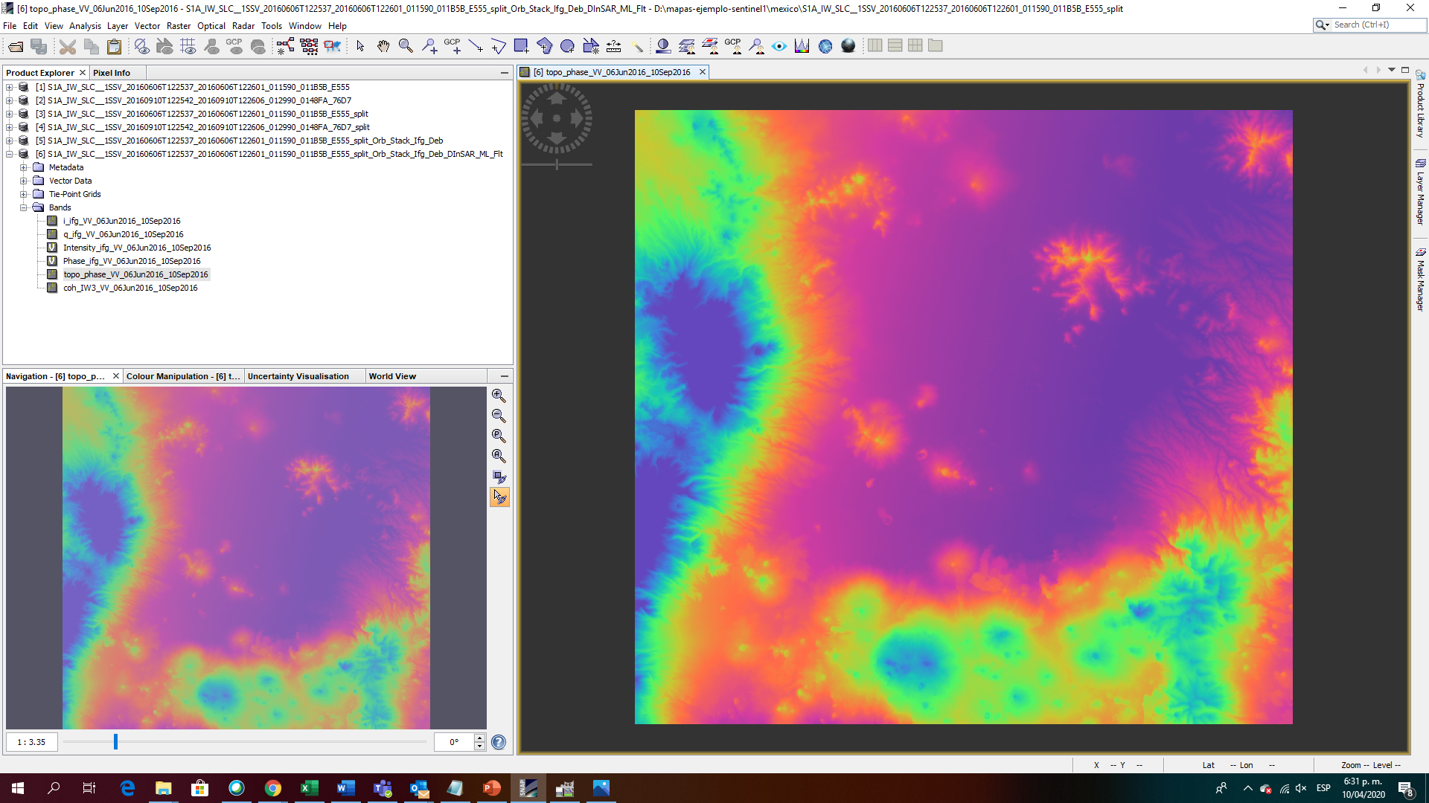
PROYECTO
SATELITES SOCIALES
Topografía eliminada de la diferencia del
interferograma utilizando un modelo de elevación
Modelo de elevación digital, interferograma

Slide 16
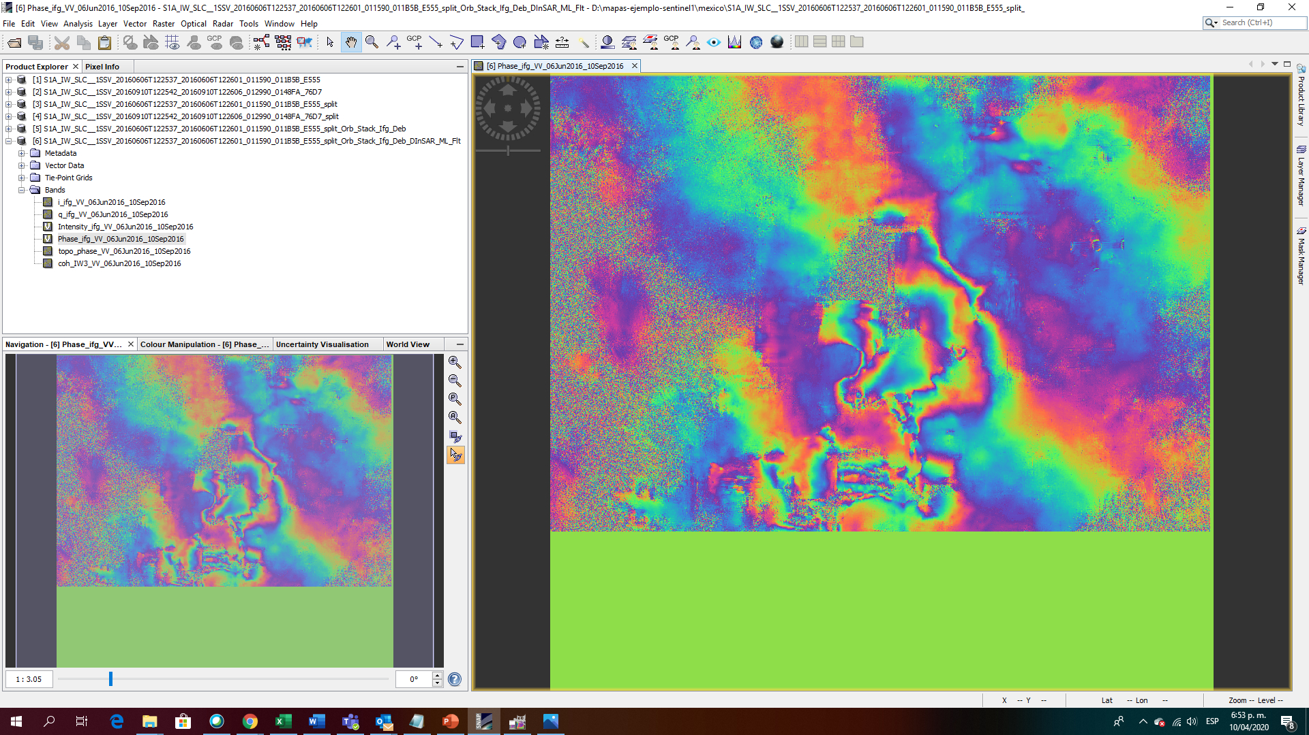
PROYECTO
SATELITES SOCIALES
El diferencial de franjas que varían entre mapas

Slide 17
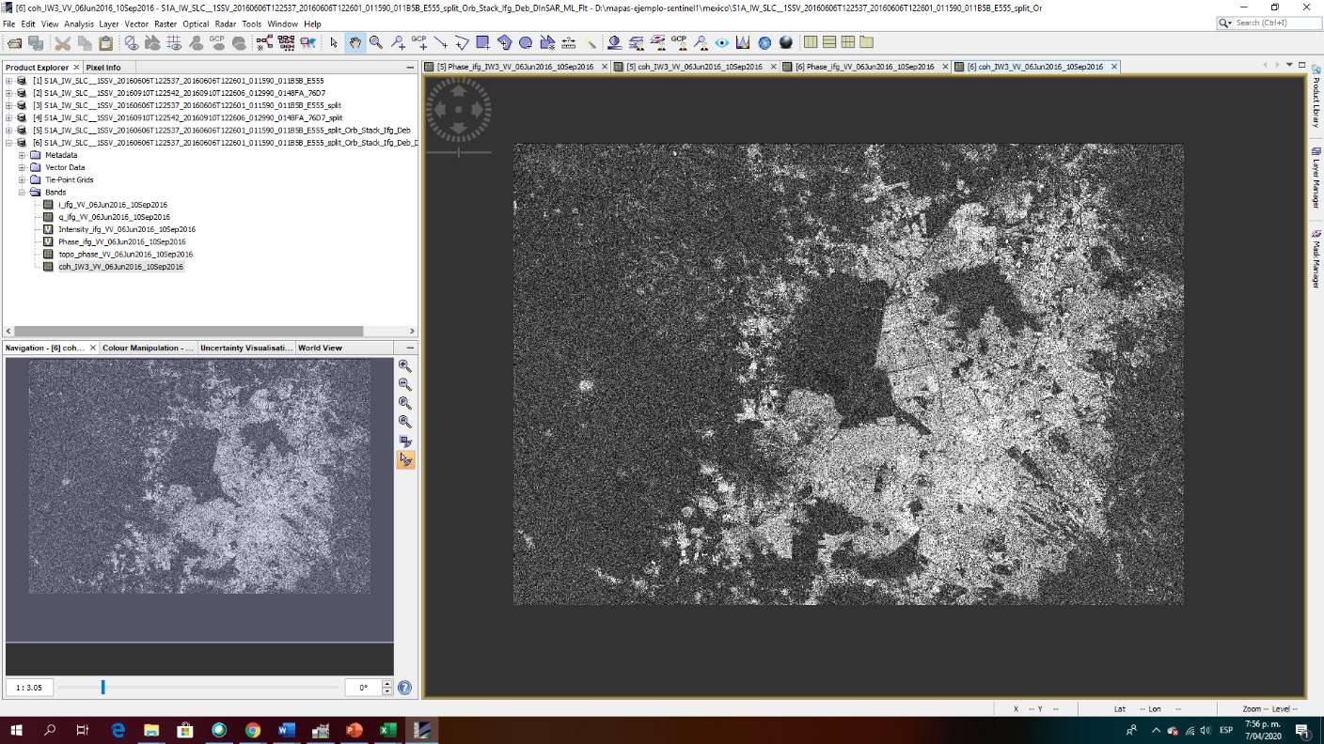
PROYECTO
SATELITES SOCIALES
Banda de Coherencia
Área urbana
Más cerca de una representación geométrica familiar al ojo humano

Slide 18
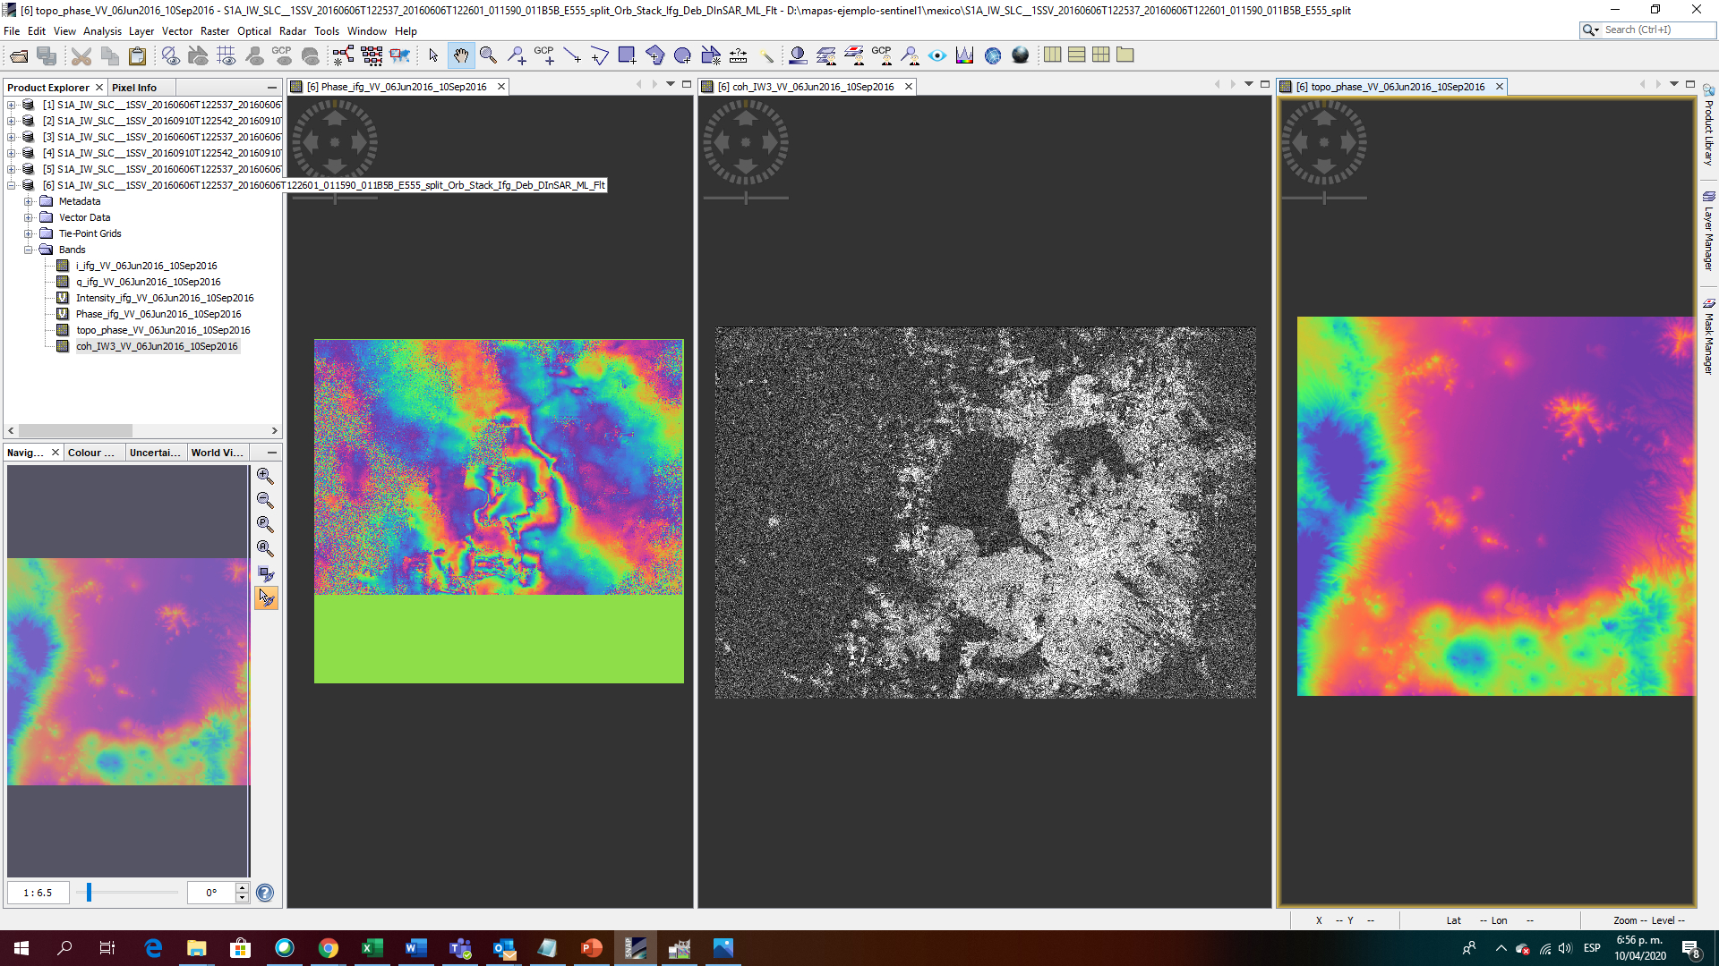
PROYECTO
SATELITES SOCIALES
Mapas sincronizados
Vegetación
Sigue un desempaquetado de fase y medidas de desplazamiento

Slide 19
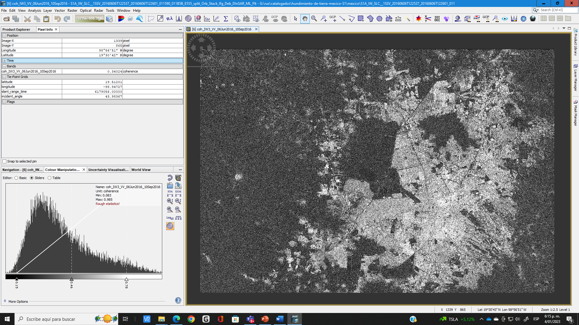
PROYECTO
SATELITES SOCIALES
La coherencia muestra que tan similar es un pixel entre la imagen anterior y la actual
Muestra la calidad del interferograma.
Alta coherencia imágenes más blancas (edificios) y las de menor coherencia más oscuras
0.34024
0.74700

Slide 20
PROYECTO
SATELITES SOCIALES
Cálculo de soluciones congruentes antes y
después del movimiento de tierra con SNAPHU
Dado un interferograma de entrada y otros datos observables, snaphu intenta calcular soluciones congruentes sin envolver la fase que son máximamente probables en un sentido aproximado a posteriori.
Asume que su entrada es un interferograma de radar de apertura sintética (SAR) que mide la topografía de la superficie.
Generación de un interferograma diferencial DIFSAR (1library.co)

Slide 21
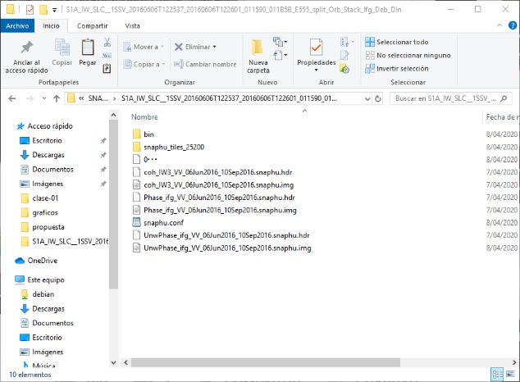
PROYECTO
SATELITES SOCIALES
Ejecución finalizada del comando snaphu
Creados por snaphu

Slide 22
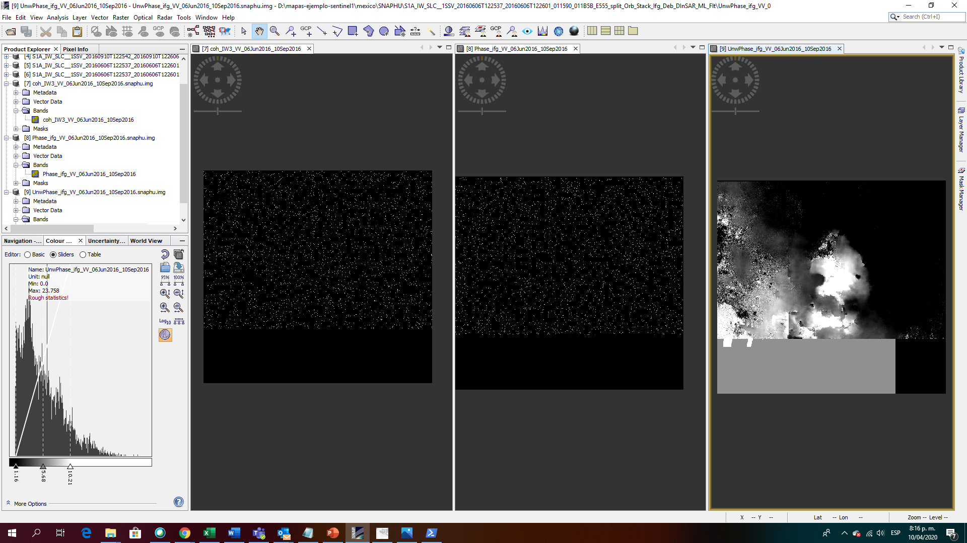
PROYECTO
SATELITES SOCIALES
Imágenes creadas por snaphu

Slide 23
PROYECTO
SATELITES SOCIALES
Proceso automático para importar la
imagen de snaphu a SNAP
Read 1:
Input-Output/Read
SnaphuImport
Radar/Interferometric/
UnWrapping/
SnaphuImport
Phase ToDisplacement
Radar/Interferometric/
Products/Phase ToDisplacement
Write
Read 2:
Input-Output/Read
Proceso de lectura
Imagen envuelta y desenvuelta
Añadir el operador de snaphu
Que importa los datos
Convertir la cara del desplazamiento para producir el mapa de desplazamiento y
las lineas de visión se convierte en metros

Slide 24
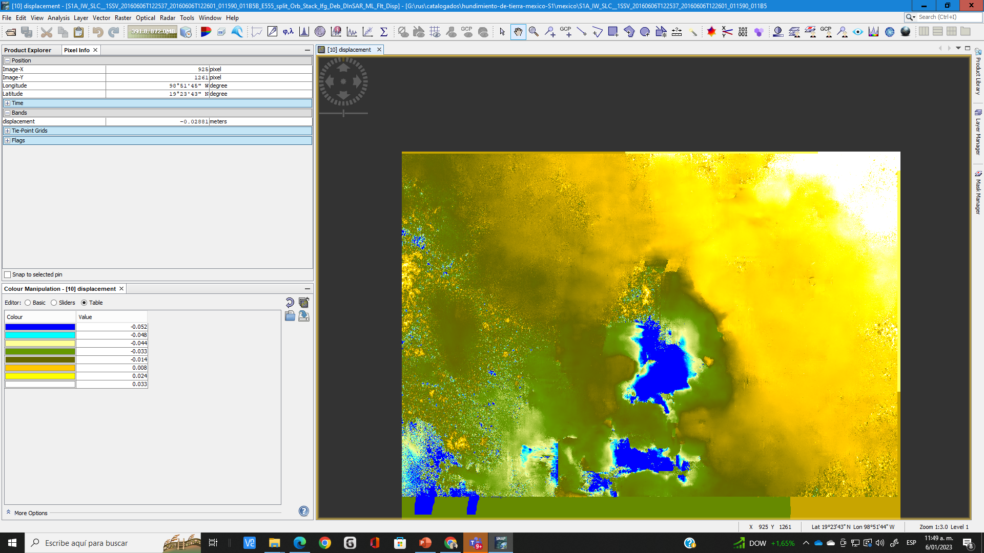
PROYECTO
SATELITES SOCIALES
Mapa de Desplazamiento
-0.00333 mts
-0.06695 mts
-0.02374 mts
De menor a mayor
-0.04602 mts
Nivel de desplazamientos

Slide 25
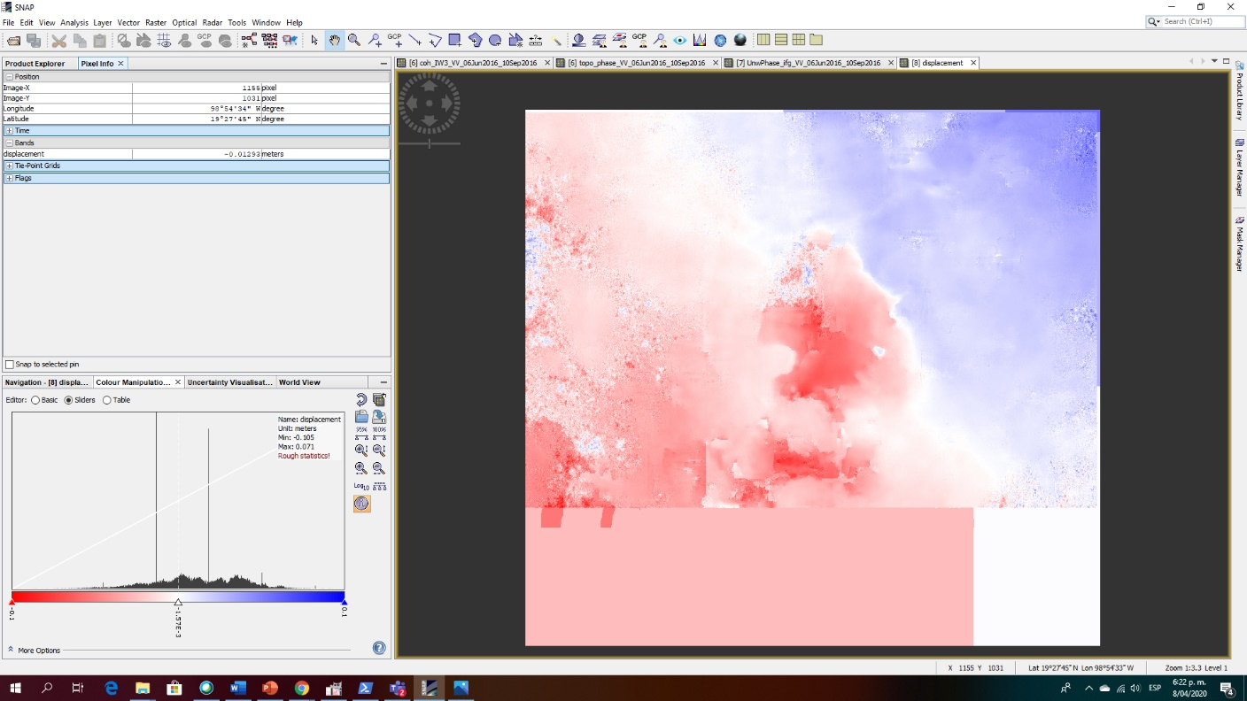
PROYECTO
SATELITES SOCIALES

Slide 26
FIN

